Slide 1
Проект «Времена года»
Воспитатель :
Пастушенко Т.И.

Slide 2
Аннотация Данный проект долгосрочный, посвящен временам года. Он направлен на расширение знаний детей о сезонных изменениях в природе, а также воспитанию бережного отношения к природе края. По доминирующей в проекте деятельности: Творческий По предметно-содержательной области: Интегративный По числу участников проекта: Групповой По времени проведения: Долгосрочный По характеру контактов: Воспитатель, ребенок, родители, . По характеру участия ребенка в проекте: участник от зарождения идеи до получения результата. По тематике: Информационный, экологический

Slide 3
Актуальность проблемы: Проблема взаимосвязи человека с природой , она имела место всегда. Любовь к природе можно воспитать лишь на основе знаний, как мы уже отмечали, о растениях и животных, условиях их жизни, основных потребностях, а также навыков и умений по уходу за растениями и животными. Формированию бережного отношения к природе способствует и ее эстетическое восприятие. Кроме того, у детей всех возрастных групп необходимо воспитывать познавательное отношение к природе, желание узнать о ней как можно больше.

Slide 4
Цель проекта: Закрепить представления детей о сезонных изменениях в природе, воспитать у детей положительное, бережное отношение к природе родного края, умение видеть прекрасное в разное время года. Совершенствовать художественные умения в творчестве детей совместно с родителями.

Slide 5
Задачи проекта: Дети Изучить сезонные изменения в природе Воспитатели познакомить детей с сезонными изменениями в природе, с цветовой гаммой, присущей тому или иному времени года; научить детей отражать в рисунках признаки природы в разные времена года, используя различные способы и средства изображения; формировать у детей познавательный интерес к окружающему миру, природе родного края; формировать эстетический вкус и приобщение к миру прекрасного. воспитывать любовь к родному краю активизации и обогащению педагогических знаний и умений родителей. повышению психолого-педагогической культуры родителей Музыкальный руководитель познакомить детей с музыкальными произведениями времен года формировать интерес к музыке, развивать эстетические чувства, эмоции, эстетический вкус, эстетическое восприятие произведений искусства. Родители активизации и обогащению педагогических знаний и умений. повышению психолого-педагогической культуры.

Slide 6
Ожидаемые результаты планирующиеся в ходе реализации проекта: Дети Выставка детского творчества: Осенние фантазии, Волшебница-зима, Весна-красна Ах! Лето Родители Семейные поделки: Осенние фантазии», «Необычная елочка»; «Весенняя открытка», Стенгазета «Как мы летом отдыхали» Изготовление альбома совместно с родителями (тему придумывают родители для альбома совместно с детьми): Время года «Осень», «Зима», «Весна», «Лето» Воспитатель Презентация проекта Времена года: Презентации «Осень», «Зима», «Весна», «Лето» Активизации и обогащению педагогических знаний и умений родителей. Повышению психолого-педагогической культуры родителей

Slide 7
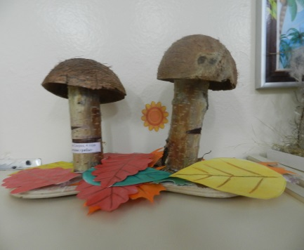
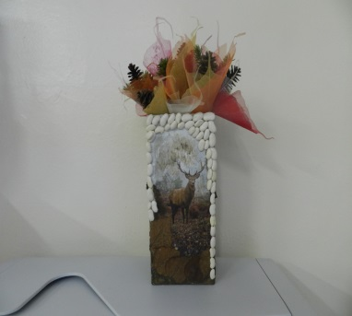
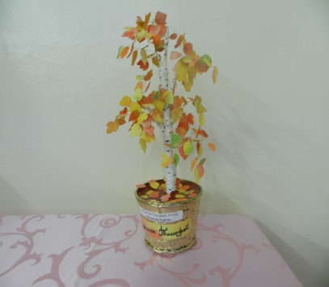
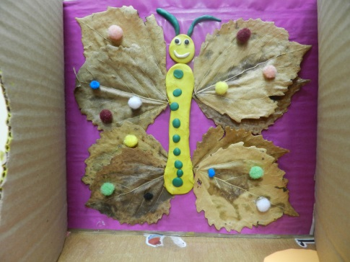
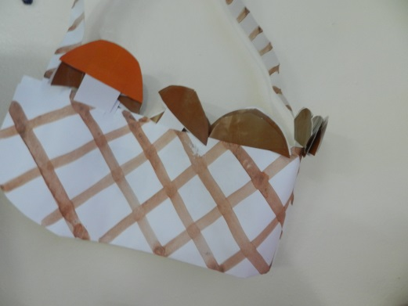
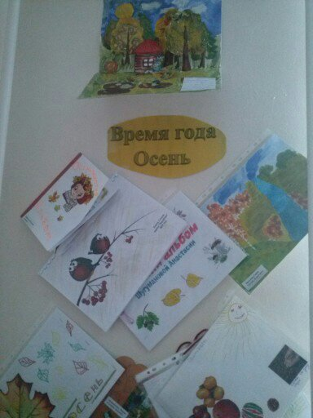
Работы детей по проекту
Время года «Осень»
Поделки к конкурсу: «Осень, осень в гости просим»

Slide 8
Вывод:
Данный проект дал детям возможность закрепить представления о сезонных изменениях в природе, воспитать у детей положительное, бережное отношение к природе родного края, умение видеть прекрасное в разное время года. Совершенствовать художественные умения в творчестве детей совместно с родителями.

